Slide 1
障害者の生涯を通じた
多様な学習活動の充実について
文部科学省 総合教育政策局
男女共同参画共生社会学習・安全課
障害者学習支援推進室
Notes:
○本日は多くの方にご参加をいただきありがとうございます。
○文部科学省では、障害者の障害学習の取組を普及・啓発するため、委託事業により、全国各地で「共に学び、生きる共生社会コンファレンス」を開催しています。
○大分県教育委員会のみなさま、登壇者のみなさま、ありがとうございます。

Slide 2

「生涯学習」とは？
「生涯を通じた多様な学習活動」です
★「生涯学習」とは？
一般には、人々が生涯に行うあらゆる学習、すなわち、学校教育、家庭教育、社会教育、文化活動、スポーツ活動、レクリエーション活動、ボランティア活動、企業内教育、趣味など様々な場や機会において行う学習のこと
生涯学習のイメージキャラクター
マナビィ

Slide 3
「障害者の生涯学習」に取り組む
きっかけ①
○２００６年（平成１８年）国連総会で「障害者権利条約」が採択
条約の批准に向けて、国内法を整備
障害者基本法の改正（H23）
障害者差別解消法の制定（H25） など
○２０１４年（平成２６年）「障害者権利条約」の批准
Notes:
○文部科学省がこの取組を始めたきっかけの一つは、２００６年に国連総会で障害者権利条約が採択されたことがあります。
○批准に向けて、国内法の整備が進みました。
○２０１４年に、日本も条約を批准しました。

Slide 4
○障害者権利条約 （抜粋）
第二十四条 教育
1 締約国は、教育についての障害者の権利を認める。締約国は、この権利を差別なしに、かつ、機会の均等を基礎として実現するため、障害者を包容するあらゆる段階の教育制度及び生涯学習を確保する。
（略）
Notes:
○障害者権利条約には、「教育についての障害者の権利を認める」そして、「生涯学習を確保する」という文言があります。
○障害者の生涯学習の取組を、国として進めるための、体制整備をする必要がありました。

Slide 5
「障害者の生涯学習」に取り組む
きっかけ②
・・・平成２８年10月 当時の文部科学大臣が特別支援学校を視察した際に聞いた保護者からの不安の声
『子供たちは、特別支援学校を卒業した後に、学びや交流の場がなくなってしまう』
2017（H29）年度
「障害者学習支援
推進室」新設
（生涯学習政策局）
これらのきっかけがあり・・
Notes:
○もう一つのきっかけは、平成２８年１０月、当時の文部科学大臣（松野博一大臣）が特別支援学校を視察した際に聞いた、保護者からの言葉です。
○子供たちは、特別支援学校を卒業した後に、学びや交流の場がなくなってしまう、という言葉でした。

Slide 6
障害者の生涯学習推進の背景
◇学校卒業後の障害者の状況 ※H28学校基本調査より
● 約92％の障害者が社会（就職又は障害福祉サービスなど）に進む。
● 特別支援学校卒業生の高等教育機関への進学率は約2％。特に、卒業生の9割近くを占める知的障害者は約0.5%に留まる。
◇障害者本人 の意識、ニーズ ※平成３０年度 障害者本人への調査より
障害者の学習機会が充実されることは重要だと思う → 81.1％
知りたいことを学ぶための場や学習プログラムが身近にある → 34.3％
一緒に学習する友人、仲間がいない → 71.7％
学ぼうとする障害者に対する社会の理解がない → 66.3％
◇社会教育施設 等の状況 ※平成３０年度 社会教育施設等に対する調査より
●公民館等が障害者の学習活動の支援に関わった経験の有無
障害のある人の学習活動の支援に関わる事業がある
障害者の学習活動支援に関わる担当者がいる
→ 10.3%
14.5%
「ある」
→ 5.6％
85.5%
「ない」
⇒学校卒業後の障害者の多くは、大学には行かず社会に出るが、障害者本人に学びの意欲があっても、周囲に学びの機会が不足

Slide 7
有識者会議最終報告のポイント
「障害者の生涯学習の推進方策について―誰もが、障害の有無にかかわらず共に学び、生きる共生社会を目指して― （報告）」
目指す方向性
○ 誰もが、障害の有無にかかわらず共に学び、生きる共生社会の実現
○ 障害者の主体的な学びの重視、個性や得意分野を生かした社会参加の実現
取り組むべき施策
○ 国、地方公共団体、特別支援学校、大学、民間団体などが役割分担し、多様な学びの場づくりを推進
○ 教育、福祉、労働等の分野の取組と連携の強化が重要

Slide 8
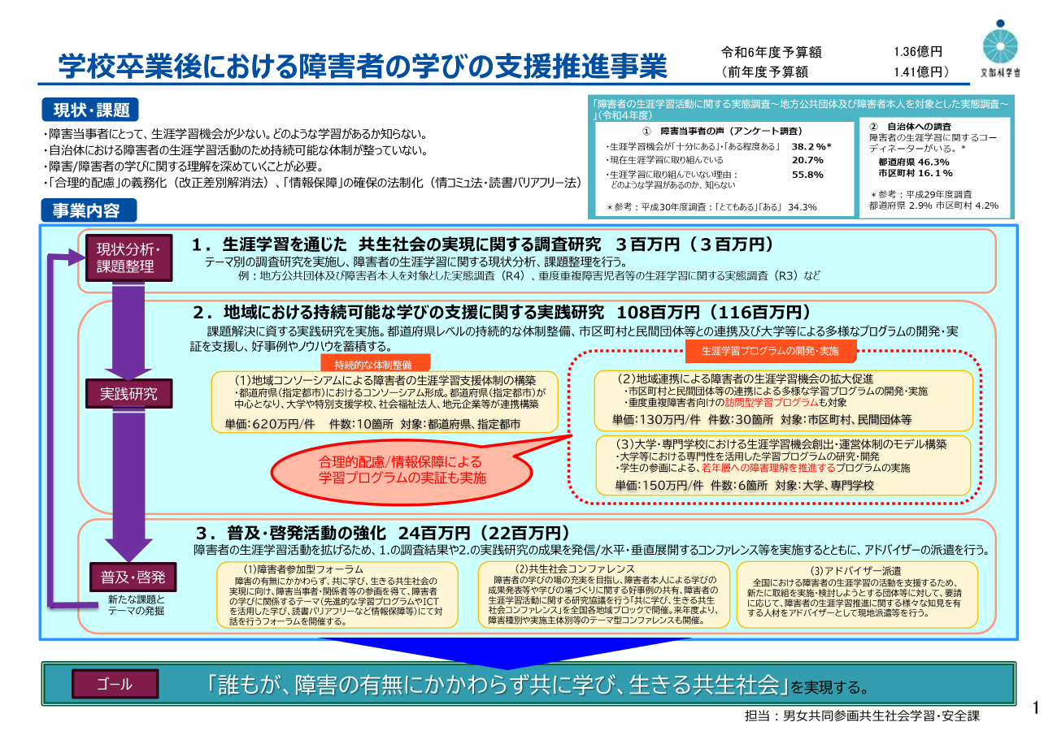
8

Slide 9
令和６年度「学校卒業後における障害者の学びの支援推進事業」
３７団体
◆地域コンソーシアムによる障害者の
生涯学習支援体制の構築（９団体）
●地域連携による障害者の生涯学習
機会の拡大促進（２１団体）
▲大学・専門学校等における生涯学習
機会創出・運営体制のモデル構築
（７団体）
◆ 秋田県教育委員会
● 秋田県大館市
● 社会福祉法人北杜
◆ 北海道教育委員会
● 医療法人稲生会
▲ 公立大学法人長野大学
● NPO法人LomiLomiどっとこむ
ソーシャルコミュニケーション
カレッジSCC松本校
● 一般社団法人
スナフキン・アンサンブル
◆ 宮城県教育委員会
◆ 仙台市
◆ 石川県教育委員会
▲ 学校法人船田教育会
作新学院大学・作新学院大学短期大学部
● 愛知県犬山市
● 一般社団法人ケアの方舟
訪問カレッジ「Be Prau」
▲ 学校法人金蘭会学園
千里金蘭大学
▲ 放送大学学園
◆ 兵庫県教育委員会
◆ 東京都教育委員会
● NPO法人障がい児・者の学びを保障する会
● 一般社団法人みんなの大学校
● にじメディア制作委員会
● 特定非営利活動法人障がい者スポーツクラブ
HIMAWARI
● 一般社団法人眞山舎
● 株式会社 CMU Holdings
● 重度障害者・生涯学習ネットワーク
▲ 国立大学法人愛媛大学
● 包摂の新しい学び創造委員会
◆ 大分県教育委員会
▲ 国立大学法人静岡大学
● 一般社団法人ASOBI
◆ 宮崎県
● 社会福祉法人一麦会
● 有限会社ViVifala島ゆかこ
● 相模原市
● 特定非営利活動法人ピープルデザイン研究所
● 特定非営利活動法人藤沢市民活動推進機構
▲ 高知県公立大学法人
高知県立大学

Slide 10
教育と福祉の連携について
令和４年度「生涯学習を通じた共生社会の実現に関する調査研究」～地方公共団体及び障害者本人を対象とした実態調査～より
■障害者の生涯学習講座・プログラムの実施主体
（都道府県アンケート）
■生涯学習に関する情報収集の手段
（障害者本人アンケート）
⇒講座・プログラムの実施主体は福祉関係団体等が数多く担っている。
⇒生涯学習に関する情報収集は、福祉関係者からの割合も比較的高い。
講座・プログラムの検討・実施には福祉関係団体との連携は効果的！

Slide 11
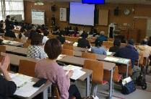
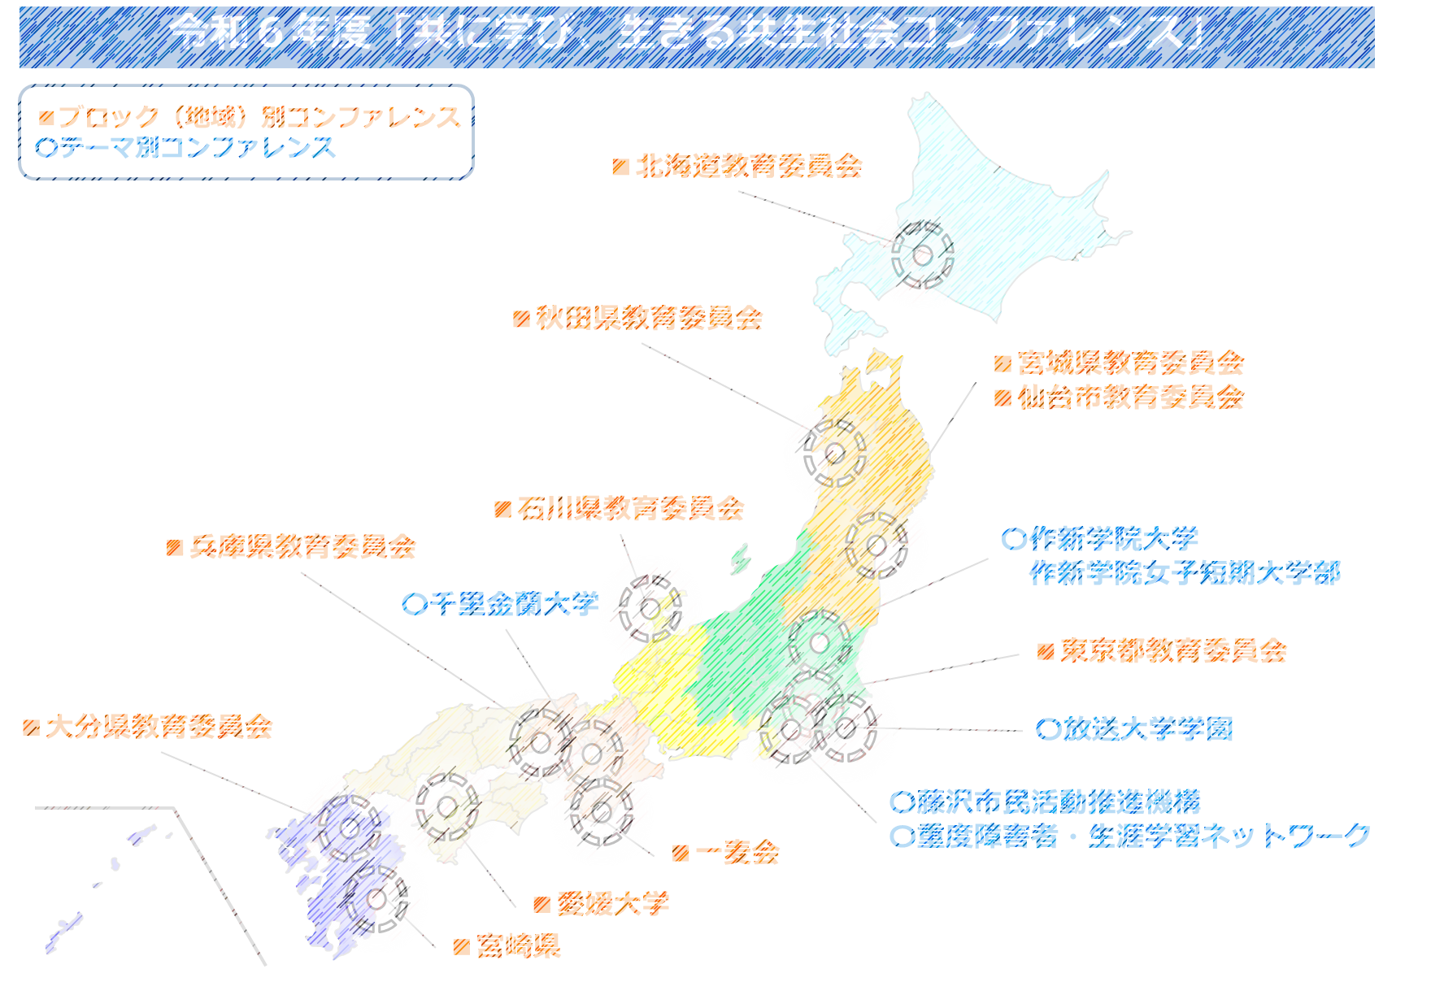
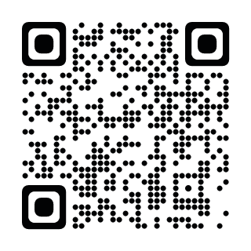
共に学び、生きる共生社会コンファレンス
趣旨
平成２６年の障害者権利条約の批准や平成２８年の障害者差別解消法の施行等も踏まえ、学校卒業後の障害者が生涯を通じて学び続けられる社会、共に学び生きる共生社会の実現に向けて、障害者の生涯学習の機会を全国的に整備・充実することが急務である。
そこで、令和元年度より障害者の生涯学習活動の関係者が集う「共に学び、生きる共生社会コンファレンス」を全国各地で開催し、障害者本人による学びの成果発表等や、学びの場づくりに関する好事例の共有、障害者の生涯学習活動に関する研究協議等を行う。障害の社会モデルに基づく障害理解の促進や、支援者同士の学び合いによる学びの場の担い手の育成、障害者の学びの場の充実を目指す。
参加者
○100～200名程度を想定 ○障害者本人、学びの支援者・関係者、障害者の学びに関心のある人など
⇒都道府県・市町村職員（障害者学習支援担当、生涯学習、教育、スポーツ、文化・芸術、福祉、労働等）、社会教育主事、公民館・図書館・博物館職員、特別支援学校等教職員、教職員経験者、障害者の学習支援実践者（NPO等）、大学関係者、福祉サービス事業所職員、社会福祉協議会職員等。
コンファレンス実施内容
ブロック（地域別）コンファレンス
開催地域における、障害者の学びのニーズや実践報告、ワークショップ等を通じて障害者の学びの場の担い手育成と学びの場の充実に資する機会を設定
テーマ型コンファレンス（R6年度～）
コンファレンス全体のテーマ（学びの場の類型、障害種、実施主体等）に沿った実践事例や成果及び課題を共有し、関係者の資質向上と相互交流する機会を設定
コンファレンスの
アーカイブ動画等
（文部科学省HP）
令和6年度は
12箇所＋5テーマ
で開催予定
コンファレンス（Conference）
会議、協議会
関係者間で共有する問題
について協議すること
誰もが、障害の有無にかかわらず共に学び、
生きる共生社会の実現

Slide 12
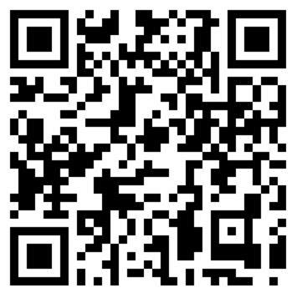
令和６年度「共に学び、生きる共生社会コンファレンス」 開催概要
ブロック（地域） コンファレンス 12箇所13回 | 実施団体 | 期日 | 開催方法 | ブロック（地域）
 | 北海道教育委員会 | 12/7(土) | ハイブリッド | 北海道
 | 秋田県教育委員会 | 12/26（木） | ハイブリッド | 東北（秋田県）
 | 宮城県教育委員会 | 8/30（金） | 対面 | 東北
 | 仙台市教育委員会 | 2/1(土) | 対面 | 東北
 | 東京都教育委員会 | 10/25(金) - 27(日) | ハイブリッド | 関東・甲信越
 | 長野県社会福祉協議会 | 2/21(金)-22(土) | 対面 | 東海・甲信越
 | 石川県教育委員会 | 1/31(金) | 対面 | 北陸
 | 兵庫県教育委員会 | 10/5（土） | 対面 | 近畿
 | 社会福祉法人一麦会 | ①11/27(水) ②12/8(日) | ①ハイブリッド ②ハイブリッド | 近畿
 | 愛媛大学 | 11/9(土) | ハイブリッド | 中国・四国
 | 大分県教育委員会 | 1/25(土) | ハイブリッド | 九州・沖縄（大分県）
 | 宮崎県 | １/18(土) | ハイブリッド | 九州・沖縄（宮崎県）
テーマ型 コンファレンス 5テーマ | 実施団体 | 期日・開催地域 | 開催方法 | テーマ
 | 重度障害者・生涯学習ネットワーク | 10/26(土) - 27(日) 神奈川県 | 対面＋α | 重度医療的ケア者対象の 訪問型生涯学習支援
 | NPO法人藤沢市民活動推進機構 | 1/26(日) 神奈川県 | メタバース | 障害者がメタバースを活用して 得られる効果とはどんなものか
 | 放送大学学園 | 1/27(月) 千葉県 | ハイブリッド | 教育コンテンツを活用した 学習プログラムの在り方
 | 千里金蘭大学 | 1/12(日) 大阪府 | 対面 | オープンカレッジ・みらい未来 障害者の生涯学習の可能性
 | 作新学院大学 作新学院大学女子短期大学部 | 3/1(土) 栃木県 | ハイブリッド | 障がいのある人たちに対する生涯学習 の保障を通した地域共生社会の実現

Slide 13

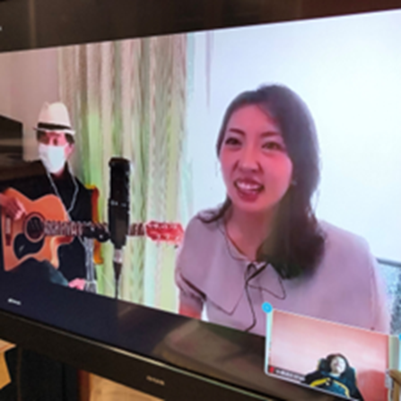
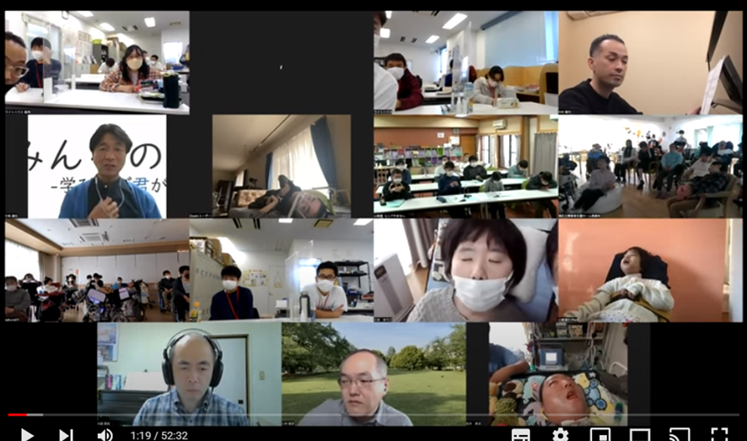
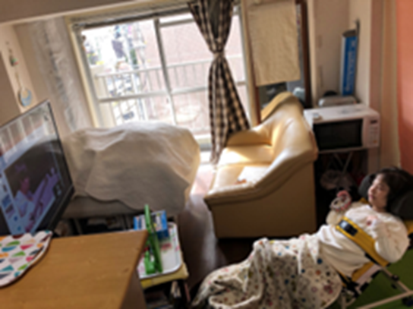
令和6年度 地域連携による障害者の生涯学習機会の拡大促進 取組概要
オンラインを使った
取組紹介
一般社団法人みんなの大学校（所在地：東京都国分寺市）
事業名
各種障がいへのオンラインでの学びと青年学級との連携、指定管理業者との場づくり研修
主な連携先
国分寺市教育委員会・一般財団法人発達支援研究所・
サントリーパブリシティサービス株式会社・日亜文化協会
主な対象
知的障害・発達障害・精神障害・重度障害・難病
事業の趣旨・目的
事業実施体制
・重度障がい者らが全国からウエブにより参加するプログラム構築（音楽、対話、経済、マインドフルネス、SDGs、メディア）
・地域の青年学級と連携した音楽プログラムの開発
・指定管理業者運営の社会教育施設への生涯学習の場づくりの浸透
連携委員会構成：発達支援研究所所長、福祉事業責任者（居宅介護事業）、国分寺市本多公民館館長、国立市公民館館長補佐、サントリーパブリシティサービス社担当、当事者（みんなの大学校OB）、元特別支援学校教員、コーディネーター：みんなの大学校学長
・
学習プログラムの内容
今年度の取組状況
１ 各種障がい（精神障がい、発達障がい、重度障がい、知的障が
い）に応じたオンラインの学びの提供
前期後期に分けて毎週15回計30回の講義を10プログラム実施
２ 青年学級での音楽プログラムの提供、開発
国分寺市「くぬぎ学級」、国立市「青年学級」に音楽プログラム提供し講座「みんなの音楽会」の開催
３ 社会教育施設のインクルーシブな学びの場づくり研究と展開
指定管理業者のサントリーパブリシティサービス社と共同し社会教育施設にガイドラインを使っての研修実施
１ 毎週火曜11時から50分、プロのアーティストを講師とした「音楽でつながろう」、全国の学びの場をつないだ「メディア論」、支援者と当事者が交流する「障がい者物語論」、初歩の経済を学ぶ「けいざいとくらし」、心のセルフケアを学ぶ「禅・マインドフルネス」等。全国の当事者が障害者通所施設や病院、自宅から参加
２ 国分寺市のくぬぎ学級、国立市の青年学級で夏の音楽祭、クリスマス会で音楽プログラムを提供
３ 文化施設を指定管理するサントリーパブリシティサービス株式会社と連携しガイドラインに基づき研修・研究
みんなの大学校ホームページhttps:minnano-daigaku.net
ケアメディアホームページhttps:www.caremedia-site.com
「おんがくでつながろう」講義→https://youtu.be/xtqvquluTFY
「メディア論」講義→https://youtu.be/xtqvquluTFY
「対話と支援」講義→https://youtu.be/xtqvquluTFY
・
その他研究の詳細など
左/「音楽でつながろう」講義の歌手、奈月れいさん 中/「音楽でつながろう」参加者 左/新潟の受講生（2023年度事例）

Slide 14
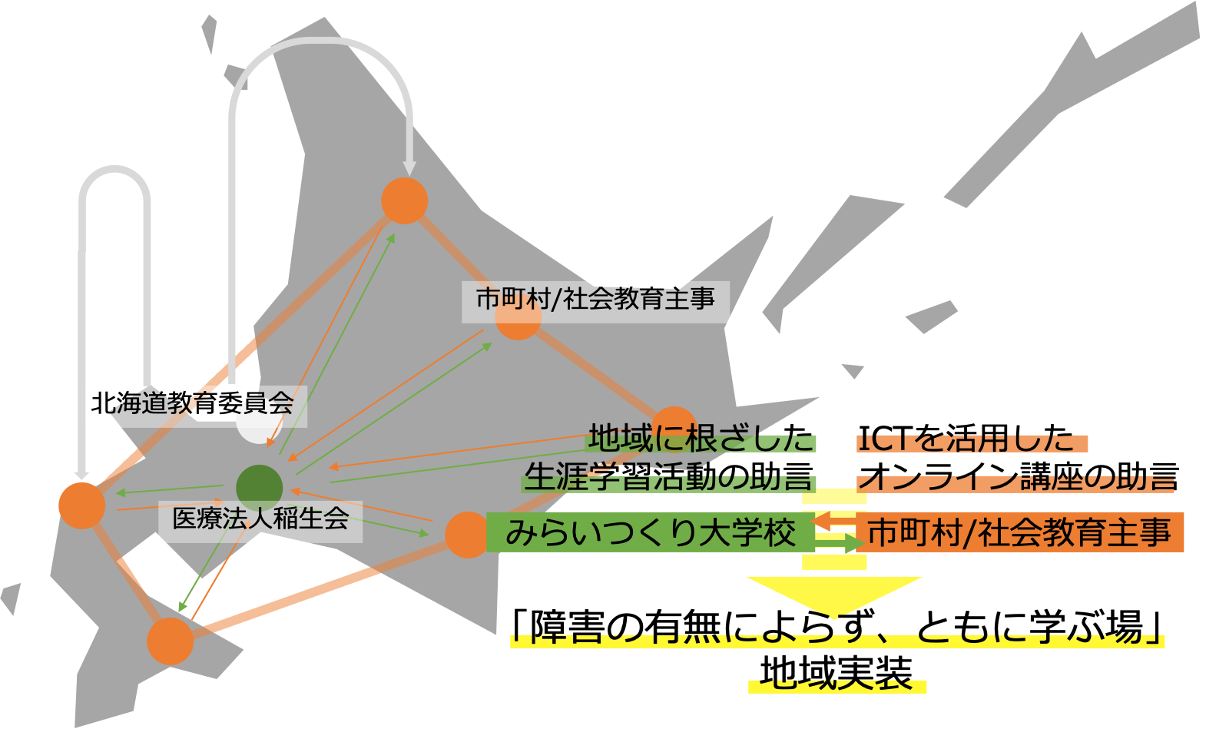
別添5-2（別紙１） 取組概要 地域連携による障害者の生涯学習機会の拡大促進
医療法人稲生会（所在地：北海道札幌市）
事業名
「障害の有無によらず、ともに学ぶ場づくり」の地域実装プロジェクト
事業の趣旨・目的
・障害の有無によらずともに学ぶ場づくりを目指して、2018年から開始した「みらいつくり大学校」の取組、特に2020年度から実施している複数のオンライン講座と集合型の活動を実践例として、市町村での「障害の有無によらずともに学ぶ場」づくりの実装に向けた具体的な方策について検討する。
・「障害者の生涯学習」を切り口に、北海道の市町村の地域課題を明らかにする。
・北海道大学名誉教授(社会教育)、DPI北海道ブロック会議会員、市町村教育委員会(社会教育主事)が連携協議委員となる。(年度内にも、連携が可能な市町村が見つかった場合には、連携協議会への参加をお願いする。)コーディネーターは専任常勤1名。
・連携協議会では、みらいつくり大学校の取組に関する助言を求めるほか、地域実装に向けた課題の抽出を目指し、議論を行うこととする。
事業実施体制・連携先
・
・
・
・
事業内容
・みらいつくり大学校によるオンライン講座の実施
哲学学校、読書会、映画同好会、ハワイアン、アイヌ語、手話、オタクの語り場、メタバースで語る場など、障害の有無によらず学習者の興味関心からスタートした活動を継続して実施する。年間10講座,全100回程度実施する。
・みらいつくり大学校による集合型の活動の実施
「バスツアー」「みらいつくり友の会(仮称)」を実施する。集合型の活動については、定期講座参加者の横断的な参画や、本事業外の学習の場との重なりを生むことを目的とする。「バスツアー」は年に1回(秋ごろ)実施する。「友の会」は隔月で集会し、すでに学びに加わっている人だけでなく、まだ学びたい内容や方法が定まっていない人も集まることのできる場作りを目指す。
・「障害者の生涯学習」を切り口とした北海道市町村の実態調査
本事業の主旨に沿うなら、障害者が、「住民」の一人としてすでにある実践にどのように位置付けられているのかがを明らかにすることが課題となる。上記の視点で地域の実態を調査する。また市町村の実態に即してみらいつくり大学校の活動の課題を協議し、地域に根ざした「障害の有無によらずともに学ぶ場」の創出の方法を検討する。
事業終了後の目指す方向性
その他
・みらいつくり大学校の取組について地域実装の視点から成果と課題を明らかにする。
・市町村の実態に即した実践の学習内容,方法について検討する。
みらいつくり大学校の取組については、みらいつくり研究所ホームページにて随時公開中。
→みらいつくり研究所(https://futurecreating.net)

